Slide 1
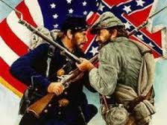
Sever proti Juhu (1861 – 1865)

Slide 2
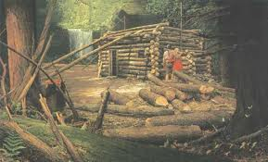
„Krajina za veľkou mlákou“
V Európe sa USA hovorilo „nová zem“ alebo „krajina za veľkou mlákou“ → pre mnohých príchod do USA = novému začiatku
Obrovské prírodné bohatstvo ponúkalo nebývalé možnosti, ale všetko to záležalo od šikovnosti a pracovitosti ľudí...
Veľký americký sen bol vyjadrený mottom:
„z kamelota milionárom“
Doslova sa rozpútal „boj o pôdu“
=> poctiví farmári, ale aj špekulanti

Slide 3
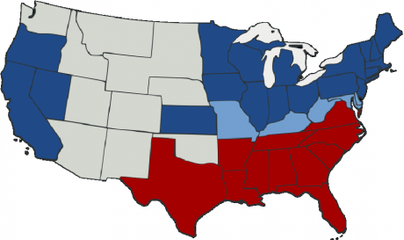
Sever USA
Prisťahovalci osídľovali (kolonizovali) severné štáty, kde bol sústredený priemysel...
Červenou farbou – štáty juhu a
Modrou farbou štáty severu
Súperenie medzi priemyselným severom
a otrokárskym juhom

Slide 4
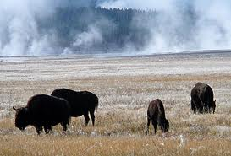
„Divoký“ západ
Väčšina kolonistov odchádzala na západ, ponuka pôdy zadarmo sa neodmietala ⬄ osídľovali tzv. „divoký západ“, kde vznikali:
Obrovské farmy
Rozsiahle ranče
Americký západ bol veľkým lákadlom
Pre farmárov, rančerov, ale aj rôznych
špekulantov...=> boj o pôdu

Slide 5
Vznikajú nové štáty Únie
Postupným osídľovaním území vznikali nové štáty Únie, ale každý nový štát riešil otázku ⬄ bude nový štát „priemyselný“ alebo bude „otrokársky“?
Medzi americkým severom a juhom vznikali veľké sociálne a hospodárske rozdiely => príčina vzrastajúcich rozporov!
Sever a Juh →odlišné predstavy o charaktere štátu
ÚNIA
Sever = federácia
Juh = konfederácia

Slide 6
Priemyselný sever
Sever USA bol ľudnatejší ako juh, rýchlo sa tu zakladali priemyselné centrá a vybudovala železničná sieť...
V priemysle sa využívala práca robotníkov ⬄ práca otrokov sa tu neujala, práve naopak → „severania“ začínajú otroctvo zavrhovať...

Slide 7
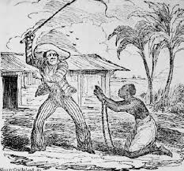
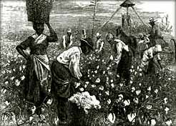
Otrokársky juh
V štátoch na juhu bolo minimálne množstvo priemyselných podnikov a fabrík...
Pôvodní osadníci tu založili tabakové a bavlníkové plantáže, kde sa využívala práca otrokov (pracovali tu černosi dovezení z Afriky)
=> majitelia plantáží závratne bohatli...
Otrokár a otrok

Slide 8
Rozpory medzi severom a juhom
Príčinou sporov medzi severom a juhom bol rozdielny vývoj oboch častí USA...
Severskí priemyselníci od vlády žiadali zavedenie ciel na tovar
Južanskí plantážnici chceli voľný obchod, pretože vyvážali hlavne bavlnu a tabak
Severania boli za zrušenie otroctva,
potrebovali pracovné sily pre priemysel,
ale južania o tom nechceli ani počuť...

Slide 9
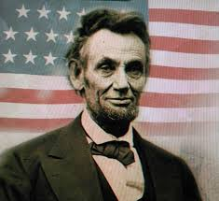
Abraham Lincoln
Spor medzi severom a juhom sa vyhrotil, keď prezidentské voľby v roku 1860 vyhral A. Lincoln, ktorý bol odporcom otrokárstva a zástancom ciel...
Abraham Lincoln
Bojovník za práva černochov
a zarytý odporca otrokárstva

Slide 10
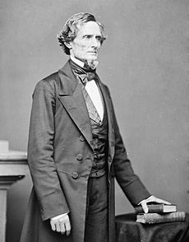
Južanská konfederácia
11 štátov juhu sa rozhodlo, že si nenechá diktovať od severu a vyhlásili vytvorenie konfederácie amerických štátov s vlastným prezidentom Jeffersonom Davisom a hlavným mestom Richmondom → 1861
Usa sa tak rozpadli na dve znepriatelené časti:
Plantážnický juh
Priemyselný sever

Slide 11
Občianska vojna (1861 – 1865)
V prípade dlhodobého konfliktu mal navrch priemyselný Sever čo sa aj potvrdilo => americká občianska vojna sa skončila porážkou Juhu...
Víťazstvo Severu prinieslo zrušenie otroctva, ale neprinieslo černochom rovnoprávne postavenie s belochmi → až v 20. storočí
Únia vs. Konfederácia

Slide 12
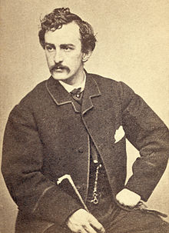
Atentát na lincolna
Abraham Lincoln sa z víťazstva dlho netešil...
14. apríl 1865 sa mu stal osudným - pri návšteve washingtonského divadla bol na neho spáchaný atentát fanatickým prívržencom Juhu Johnom Wilksom - prezident zraneniam podľahol
John Wilkes

Slide 13
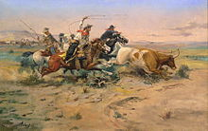
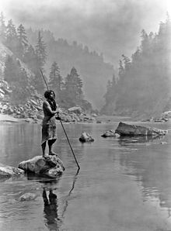
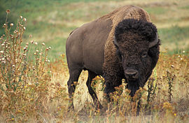
Amerika na vzostupe
Občianska vojna skončila a začalo sa obdobie rozmachu USA - prichádzalo sem čoraz viac ľudí začať nový život - kriminálnici, politicky a nábožensky prenasledovaní ľudia
Prisťahovalci zaberali pôdu pôvodným obyvateľom Ameriky → INDIÁNOM
Bohatí statkári si okrem kovbojov najímali aj lovcov bizónov => Indiáni prichádzali o svoj prirodzený zdroj potravy
Indián
Bizón americký
Kovboji

Slide 14
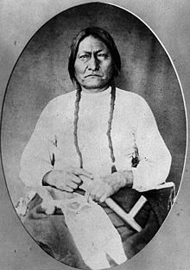
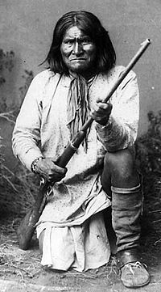
Koniec červeného muža
Bol to nerovný boj medzi Indiánmi a belochmi => viac ako 30 vojen, nové choroby (od prisťahovalcov), alkohol a náleziská zlata na ich území dokonali dielo skazy
Nakoniec vláda zriadila pre Indiánov tzv. rezervácie, v ktorých niektorí žijú dodnes.
V indiánskych vojnách boli vyhladené celé kmene
...niektoré však dlho odolávali
Apači
Komančovia
Siuxovia
Geronimo
Sediaci býk

